Slide 1


運動營養學
35.旅行飲食
國家運動訓練中心
曾怡鈞 營養師

Slide 2
旅行飲食
第一節 旅行中會遇到的困難
第二節 制定旅行時的飲食策略
(出發前)
第三節 制定旅行時的飲食策略
(旅行中、目的地)
第四節 外出時飲食注意事項

Slide 3
旅行飲食
第一節 旅行中會遇到的困難
第二節 制定旅行時的飲食策略
(出發前)
第三節 制定旅行時的飲食策略
(旅行中、目的地)
第四節 外出時飲食注意事項

Slide 4
旅行中會遇到的困難
生活型態
時差、睡眠障礙
旅行對常規訓練和生活方式的干擾 (飲食過量、活動量減少)
由於晝夜節律的變化，消化和/或腸道模式的變化
環境
接觸新的食物和飲食文化
創造不同營養需求的氣候和環境的變化 (水分流失)
因暴露于食物和水而導致胃腸道疾病的風險，且衛生標準較差。
食物
改變食物的可用性，包括缺乏重要和熟悉的食物
依賴酒店、餐館和外賣而不是家庭烹飪

Slide 5
時差
生理時鐘被打亂可能伴隨而來的影響：疲倦、頭痛、消化系統失調、排便、血壓與心跳變化、荷爾蒙與內分泌等等
可能影響運動員的運動表現，甚至提高運動傷害率
往西移動(時間變慢，晚睡)會比往東移動(早起)所造成得時差來得好適應（30-50%更快適應）
依目的地時間制定飲食和睡眠計畫、外出時間表、訓練課表、曬太陽等

Slide 6
調整時差
生活型態
事先提前調整時差，若是往西飛一個時區就要提早起床與就寢一小時；往東飛則晚一個小時起床與就寢
在登機後就調整手錶至目的地的時間
如果往西飛，在抵達後盡可能的照射些陽光
到達目的地後就立即的依照當地時間作息。
飲食
往西飛：在一天當中較早的時候（例如早上）是食用較簡單清淡的食物，但到了晚一點就可食用較有份量或口味較重的食物；往東飛：反之
在旅途的過程中與前後，都須避免酒精的攝取
往西飛：可以適當攝取咖啡因；往東飛：避免攝取
訓練
往西飛：將訓練排在較早的時間
往東飛：將訓練放在較晚的時間
資料來源：Prentice, W. E., & Arnheim, D. Principles of athletic training: a competency-based approach/William E.

Slide 7
助眠食物
助眠營養素 | 食物來源 | 助眠營養素 | 食物來源
色胺酸 | 紅肉類、黃豆製品、乳製品、香蕉、堅果類(南瓜子、葵花子、杏仁、芝麻)、鮪魚、雞肉、海鮮、雞蛋、燕麥、小米、紫菜 | 鐵 | 牛肉、肝臟、深綠色蔬菜、紅鳳菜
維生素B6 | 小麥胚芽、奶類、肉類、南瓜 | 鈣 | 奶類、黑芝麻、小魚乾、蝦米、豆腐
菸鹼酸 | 堅果、瘦肉、內臟、黃豆、酵母 | 鎂 | 深綠色蔬菜、堅果、豆類、全榖
葉酸 | 深綠色蔬菜、內臟、酵母 | 鋅 | 肉類、貝類、內臟、豆類
維生素C | 芭樂、奇異果、柑橘類、釋迦、青椒 | ω-3脂肪酸 | 鯖魚、秋刀魚、鮪魚、鮭魚、海藻、堅果、酪梨、黃豆

Slide 8
睡眠秘訣
睡前一小時遠離3C產品，藍光影響睡眠
至少七個小時的睡眠及充電瞌睡 (20分鐘)
保持規律的就寢時間和起床時間
睡前20~30分鐘的放鬆，可做伸展或瑜珈
創造好的睡眠環境：黑暗、安靜、舒適、涼爽
溫度要比室溫涼(約15~21℃)、遮光窗簾、燈光全暗、眼罩、耳塞、舒適的床墊、足夠溫暖的棉被、穩定支持的枕頭
減少酒精和咖啡因的攝取，例如：咖啡、茶、巧克力、可樂
避免高油脂高蛋白、易產氣、不易消化、刺激性辛辣的食物
睡前2小時水量不超過500cc
Notes:
睡眠不足可能降低運動成績、注意力不集中、記憶力問題、情緒障礙、心理障礙。但是，許多運動員有沒有適當的戰略，以克服睡眠不佳。
職業運動員的睡眠不足導致的改變在碳水化合物代謝，食慾不振，食物攝入量，和蛋白質的合成，所有這些的放置，​​以減少運動成績，尤其是在那些需要延長身體耐力活動。當運動員的睡眠是最佳的只能出現峰值競爭力的性能。
1.睡眠至少七個小時的睡眠。精英運動員應該得到更多。
2，保持有規律的就寢時間和喚醒時間。
雖然很多人認為在週末睡在是不應該錯過的奢侈品，這種習慣造成生物鐘紊亂，可轉為慢性睡眠問題。
3.睡前20~30分鐘的放鬆，可以伸展或做瑜珈，或是讀一本真正的書，而不要划手機或ipad，藍光會影響睡眠。
運動員需要特別警惕利用睡前一小時之內的技術。研究表明，電子媒體的曝光提高警覺性，由於通過電視抑制手機和電腦，褪黑激素水平發出的明亮的光，因為提出這些設備上的內容引人入勝，令人振奮。底線，睡眠和技術在臥室不要混用！
4.把煩惱留在臥室之外
與處理“擔心的問題”臥室外面是艱難的人誰正在努力在體育脫穎而出。不過，也有一些簡單的技巧，可以幫助減少花在躺在床上想著明天或者擔心今天早些時候發生的事情清醒的時間。首先，它是對自己誠實，承認是很重要的，不管你是杞人憂天。如果是這樣，睡前，做一個'愁名單“，並寫每一個關注點旁邊一個簡短的行動項目。這可以消除的誘惑，做出重要決策或規劃新的活動時，你的重點應該是睡著了。讓自己封閉感寫下您的問題和可能的解決方案每天晚上，然後身體打下了一邊。
5.評估你的睡眠環境，黑暗、安靜、涼爽、舒適(遮光窗簾、眼罩、耳塞)60~70 度F(15.6~21.1度C)
環境要比室溫要涼，但要有足夠的棉被來保持溫暖。確保床墊和枕頭是穩定支持的，若否，請更換。
用風扇或噪音消除裝置來屏蔽不需要的噪音，保持環境周圍的聲音穩定
臥室應該只被用於與睡眠兼容活動。雖然某些睡眠環境和遊戲時間的因素可能超出你的控制，每個人都能避免玩電腦遊戲，並在臥室使用移動設備。
6.不要一直看時鐘或手表
這種謹慎是人誰是已經在擔心他們的睡眠尤為重要。看著時鐘建立一種思維模式適應不良：你醒了幾秒鐘，但不是剛剛回去睡覺，你看鐘的思想，“它已經半夜，我還沒有呼呼大睡！然後，你開始擔心，“如果我不睡著了很快下降”，等等。這可以迅速升級成徒勞的擔心是時間全面的浪費。知道這是什麼時候都不會改善睡眠質量，也不會更容易地回去睡覺，也不會增加可用的睡眠時間。所以，不要做！如果有必要，放在桌子是遙不可及你的鬧鐘，並確保它是背向您。解決只是回去睡覺，只要簡單的覺醒發生。即使這只是前15分鐘你的報警器就會響，睡15分鐘的額外優於15分鐘令人擔憂，任何一天的！
7.減少酒精和咖啡因攝入。
“在夜間飲酒或咖啡因會影響睡眠，”馬說。“酒精片段睡覺，尤其是在清晨。咖啡因有大約六個小時的半衰期，所以最好切出咖啡因在下午和晚上。睡前四小時不要喝咖啡“咖啡因是沒有懷疑的運動員之間的主要能量增強器，因為它的工作原理和大部分時間有反對它的使用沒有任何禁止。但是，我們知道，如果採取過於接近睡前咖啡因施加在睡眠質量產生負面影響。雖然建議是避免4小時睡前內的任何咖啡因，最近的科學論文指出，即使早晨攝入咖啡因可以夜間睡眠產生負面影響。
一定要考慮，你可能在不事張揚的產品來消耗咖啡因的可能性。例如，某些品牌的橘子汽水，品種茶，巧克力，許多過度的非處方止痛藥的含有咖啡因。為了避免刺激引起的睡眠問題，花時間去了解咖啡因的影響，並仔細檢查所有食品，飲料和藥品的標籤，可能含有這種化合物。
不要使用酒精作為一個睡眠援助
雖然許多運動員忌酒乾脆，一些試圖使用它不時為“睡眠啟動”。雖然酒精讓大多數人昏昏欲睡，並因此增加入睡，與啤酒，葡萄酒問題的速度，和雞尾酒是真實的是，他們擾亂睡眠的基礎結構，特別是在晚上的第二部分。
酒精對睡眠質量對第二天的血糖水平效果相結合的負面影響，使其成為任何尋求最佳的競爭表現一個不錯的選擇。所以，如果你選擇喝，避免4小時睡前內飲酒。
8.取電小睡。
“電力小睡是偉大的，”馬說。“保持小睡短。我建議20至30分鐘的小睡。如果您需要更長的時間小睡 - 45分鐘或更長時間 - 你可以進入睡眠更深的階段，當你醒來時，你可能會遇到睡眠慣性，在那裡你感覺更加低迷和拖垮。對於運動員來說，我建議賽前小睡。小睡可以給你的警覺性和性能暫時改善了幾個小時。午睡不能在夜間鞏固和健康睡眠的替代品。如果你遇到與你的睡眠困難，你應該消除小睡“。增加物理表現、免疫系統、心理新鮮感
9.在白天不午睡（如果你有麻煩晚上睡覺）
白天午睡可以是一個美妙的方式來彌補夜間睡眠的機會不足。但是，如果有慢性睡眠問題由於不良的睡眠習慣，白天午睡應避免因為一個簡單的原因：午睡是睡眠，任何長度的睡眠可以減少體內驅動器嗜睡。這意味著，在白天午睡必然會使其難以在晚上入睡。因此，有人誰是已經出現夜間睡眠問題應避免前述白天小睡，並選擇了較早的睡前而不是此增加了複雜性。
10.起床，去到另一個房間睡，如果沒有在30分鐘內到達
正如它需要時間來建立力量，耐力和運動技能，它應該是毫不奇怪，克服多年來睡眠不好的調理需要耐心，適應性和積極的態度。當你等待出現明顯的改善，以避免躺在床上睡不著每天晚上等著入睡時間超過30分鐘是很重要的。這個建議也為那些誰通常寐也是如此，但偶爾也會遇到問題。
當睡眠不來容易，下床，去到另一個房間，並從事某種安靜的活動（比如讀書或聽音樂），直到困倦回報感情。在這一點上，回到了臥室，然後再試一次。如果由於某種原因，第二次或第三次嘗試不起作用，試睡在另一個房間沙發上。
儘管會有沿路顛簸時，請記住以下向著更好的睡眠衛生這些步驟將最終產生預期的效果。俗話說，什麼都值得擁有的是值得期待的，而且睡眠質量也不例外。
http://www.fatiguescience.com/blog/10-sleep-strategies-for-peak-athletic-performance

Slide 9
旅行飲食
第一節 旅行中會遇到的困難
第二節 制定旅行時的飲食策略
(出發前)
第三節 制定旅行時的飲食策略
(旅行中、目的地)
第四節 外出時飲食注意事項

Slide 10
飲食改善策略
提前計畫：
調查用餐選擇(找替代食物)、預定餐點、自備食物(包裹)
選擇那些能讓你量身訂做食物的餐館，尋找更健康的烹飪方法，比如水煮、烤、烘、燻、炒。
移動時要吃好、喝好 (食物種類、數量及進食時間)
適應新的食物供應措施
注意食物和水的衛生
做飲食紀錄

Slide 11
營養目標
碳水化合物
攝入足夠的碳水化合物作為燃料，補充肌肉能量儲備
蛋白質
吃適量的瘦肉蛋白來加速恢復和修復肌肉
脂肪
注重健康脂肪，以幫助滿足能量需求
水分
保持水分，補充運動和旅行中流失的水分

Slide 12
國際旅行嗎?
確認飛機航班
旅程中飲食
目的地條件
離開前至少2周食用富含益生菌的食物以增強免疫力(如優酪乳、優格)
熟悉航班行程、飛行時間和機上提供的飯菜
檢查航班到達和起飛時間以及中途停留時間，以便計畫何時進食
至少提前48小時預訂航班上的特殊餐點(如素食、低鹽)
帶上眼罩、耳塞、壓縮衣物、洗手液和飛機零食
帶上有營養的零食，不要羞於要求額外的零食和水
因為在機艙內空氣較乾燥加上高度的影響，必須提醒運動員補充足夠的水分以預防脫水的狀況。
了解移地訓練和比賽場的環境(濕度、溫度、海拔)
確定食品供應(地區食品、超市)和食品安全問題(水和食品污染)，打包一個食物袋來補充目的地食物——優先考慮可獲得的營養，打包1-2個水瓶、運動食品
檢查入境國家的海關規定，以確定哪些食物可以運送到該國

Slide 13
食物取得
便利性
規劃旅外時的飲食
附近有大賣場、生鮮超市或超商嗎? 飯店提供自助式餐點嗎?
你有冰箱、廚具或微波爐嗎?
烹飪技能

Slide 14
旅行和體重管理
旅行常常會帶來選手體重管理的不便，當在旅程中飢餓來襲時，容易取得的餐點更可能是高熱量、高糖、高脂肪和高鹽
確保不會出現措手不及狀況的最好辦法就是事先做好準備，準備可以讓你保持控制，不依賴不健康的食物選擇。
☑ 備好移動時的正餐，例如三明治或雞肉沙拉
☑ 準備健康的零食

Slide 15
在旅行期間
定期飲用少量液體，保持最佳的補水效果。
選擇水或牛奶，添加電解質，以確保最佳的保水度(不要因為不想去廁所而限制液體攝取)
帶點娛樂用品來防止因為無聊的進食，計畫吃飯或吃零食的時間以避免持續的進食，四處走動、伸展身體

Slide 16
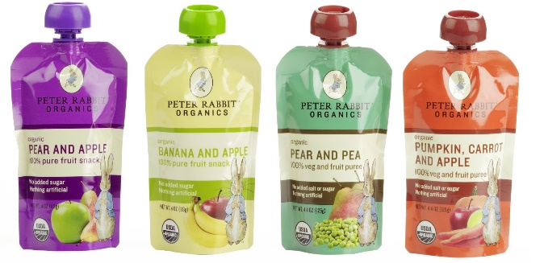
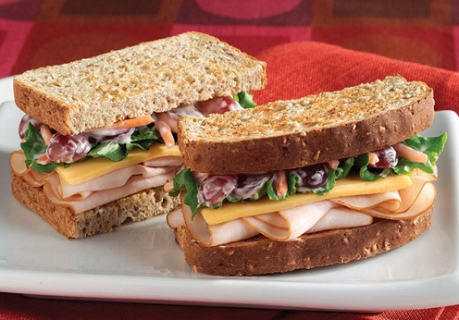
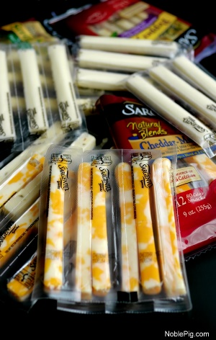
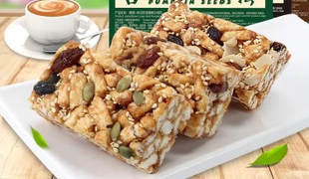
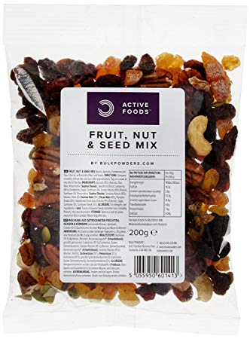
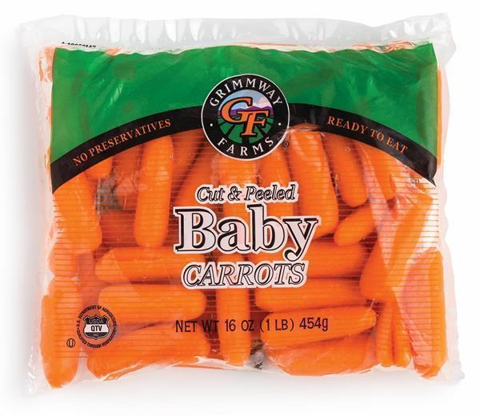
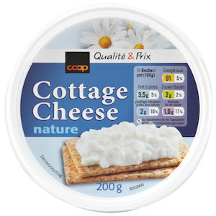
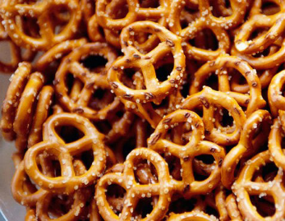
預先包裝的食物/小點心
冷食
火雞或堅果奶油三明治
新鮮水果和蔬菜，如蘋果、橘子或胡蘿蔔
希臘優格、鬆軟乾酪、乳酪串或水煮蛋
不易腐爛的食品
乾果、堅果和種子混合、乾麥片、穀物棒或營養棒
可擠壓袋裝水果或蔬菜、果凍
全麥椒鹽卷餅或加有堅果醬的米餅

Slide 17
適合旅途中攜帶的食物和產品
醣類 | 蛋白質類 | 其他
早餐麥片、穀物棒和燕麥棒 | 脫脂奶粉 | 什錦堅果、小包裝花生醬
快速烹調的米、年糕、乾燥麵條(低脂)、義大利麵 | 乳清蛋白粉 | 冷飲、運動飲料、粉末狀運動飲料、電解質補充錠
米餅、餅乾、椒鹽脆餅 | 高蛋白能量棒、代餐棒 | 粉狀液體代餐營養品
水果罐頭、水果乾、果凍 | 烤豆、乾豆、毛豆、豆泥 | 小包裝義大利麵醬
蜂蜜、果醬 | 肉乾、魚罐頭 | 膳食補充品
100%果汁、水果、三明治 | 乳酪條、優格、酸奶 | 香料、冰桶、電湯匙

Slide 18
旅途中的飲食
休息站或便利商店
堅持只吃熟悉的食物，選擇低脂乳製品、新鮮水果、綜合果仁、穀物棒，但是在購買之前要檢查一下營養標籤。選擇富含纖維和蛋白質的零食，同時避免含有大量糖分和脂肪的食物。
速食店
Arby’s, Wendy, 通常有沙拉(不要McDonald、KFC、Burger King)
烤雞三明治和烤雞沙拉，不要高脂肪的調料，避免“酥脆”的雞肉和炸薯條，不要加大。
三明治餐廳(可以自己選擇、訂做，例如Subway)
選擇全麥麵包和瘦肉，例如火雞。
或者全蔬菜三明治，想要多少蔬菜就吃多少。
小心高脂肪的調味品、調料和乳酪，少量使用調味品
附餐選擇水果來替代餅乾或薯條

Slide 19
謝謝!

